Slide 1
Titel

Slide 2
Data_Dump KI
Künstliche Intelligenz (KI), auch artifizielle Intelligenz (AI bzw. A. I.), englisch artificial intelligence (AI bzw. A. I.) ist ein Teilgebiet der Informatik, welches sich mit der Automatisierung intelligenten Verhaltens und dem maschinellen Lernen befasst. Der Begriff ist insofern nicht eindeutig abgrenzbar, als es bereits an einer genauen Definition von „Intelligenz“ mangelt. Dennoch wird er in Forschung und Entwicklung verwendet. (https://de.wikipedia.org/wiki/K%C3%BCnstliche_Intelligenz) 12.12.2019
Erforschung „intelligenten” Problemlösungsverhaltens sowie die Erstellung „intelligenter” Computersysteme. Künstliche Intelligenz (KI) beschäftigt sich mit Methoden, die es einem Computer ermöglichen, solche Aufgaben zu lösen, die, wenn sie vom Menschen gelöst werden, Intelligenz erfordern. (https://wirtschaftslexikon.gabler.de/definition/kuenstliche-intelligenz-ki-40285) 12.12.2019
Die Neuronale KI verfolgt einen Bottom-up-Ansatz und möchte das menschliche Gehirn möglichst präzise nachbilden. Die symbolische KI verfolgt umgekehrt einen Top-down-Ansatz und nähert sich den Intelligenzleistungen von einer begrifflichen Ebene her. Die Simulationsmethode orientiert sich so nah wie möglich an den tatsächlichen kognitiven Prozessen des Menschen. Dagegen kommt es dem phänomenologischen Ansatz nur auf das Ergebnis an. (https://de.wikipedia.org/wiki/K%C3%BCnstliche_Intelligenz) 09.01.2020

Slide 3
Data_Dump Aufbau
• Künstliche neuronale Netze (KNN) modellieren auf stark
vereinfachte Weise Organisationsprinzipien und Abläufe
biologischer neuronaler Netze
• Jedes KNN besteht aus einer Anzahl künstlicher Neuronen als
elementare Informationsverarbeitungseinheit
• Künstliche Neuronen sind in bestimmter Art und Weise
angeordnet und miteinander verbunden (Netzarchitektur)
• Die Verbindungen dienen zum Austauschen von Nachrichten
und sind gewichtet, was die Intensität des Informationsflusses
entlang dieser Verbindung zum Ausdruck bringen soll
• Mit Hilfe von Lernregeln können die Verbindungsgewichte
verändert werden
• Ziel: Netz soll in Trainingsphase anhand von Beispielen und mit
Hilfe einer Lernregel, Abbildungen von Eingaben auf
erwünschte Ausgaben des Netzes lernen
• Vorteil von KNN: müssen für Lösung eines Problems nicht
explizit programmiert werden
(https://www.informatik.uni-ulm.de/ni/Lehre/SS02/Evosem/OptimierungKNNFolien.pdf) 07.01.2020

Slide 4
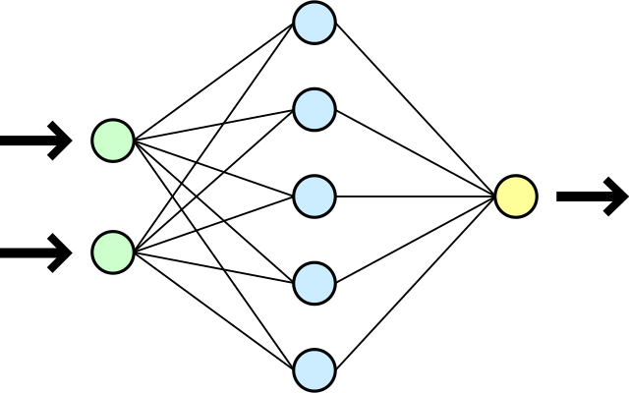
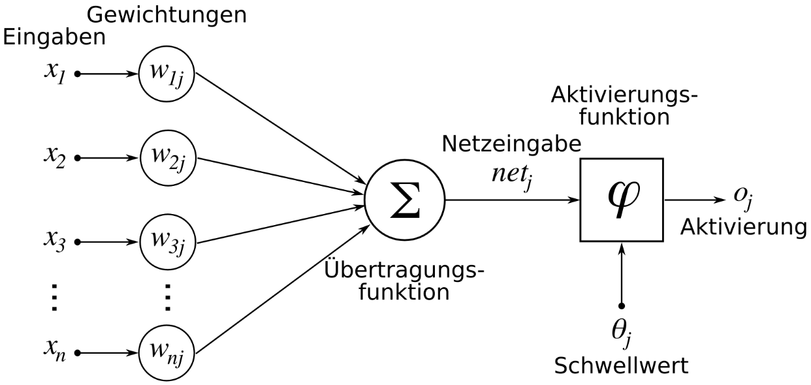
Data_Dump Formeln&Code
Ein neuronales Netzwerk besteht aus Neuronen.
Ein jedes Neuron hat:
Gewichtungen für jeden Eingang
Eine Übertragungsfunktion
Aktivierungsfunktion
Beispiele für Aktivierungsfunktionen sind:
Lineare Funktion
Binäre Schwellenwertfunktion
Sigmoide Funktion
(https://de.wikipedia.org/wiki/K%C3%BCnstliches_Neuron) 07.01.2020

Slide 5
Data_Dump Lernen
Meistens erfolgt Lernen in KNN durch Modifikation der Gewichtsmatrix. Dazu werden dem Netz verschiedene Trainingsmuster wiederholt präsentiert. Die Lernregel gibt dann an, wie die Gewichtsmatrix verändert wird. Sie ist der interessanteste Teil eines KNN, weil sie erlaubt, dass ein Netz eine gegebene Aufgabe selbständig aus Beispielen lernt zu lösen. Es gibt auch Lernverfahren, die nicht nur die Werte, sondern auch die Dimension der Gewichtsmatrix vergrößern oder verkleinern, indem sie Neuronen hinzufugen oder entfernen. Theoretisch wäre es auch möglich das Lernen durch Modifikation der Aktivierungs-, Propagierungs- oder Ausgabefunktion während der Lernphase zu beeinflussen, es wird aber meist unterlassen.
. Überwachtes Lernen ¨ Der Lernalgorithmus vergleicht das berechnete Ausgabemuster mit dem erwünschten Ausgabemuster und ¨ändert mit dieser Information die Gewichte so ab, dass die Differenz zwischen tatsächlicher und erwünschter Ausgabe möglichst klein wird. D.h. aber, dass dem Lernalgorithmus zu jedem Beispiel, das dem Netz präsentiert wird, das verwünschte Ausgabemuster bekannt sein muss. Die Aufgabe des ¨ Lernverfahrens ist es, die Gewichte so zu ¨andern, dass das Netz nach wiederholter Präsentation der Paare von Eingabe- und Ausgabemuster diese Assoziation selbständig vornehmen kann und dies auch für ähnliche, unbekannte Eingabemuster tun kann. Das Netz soll also aus den Beispielen eine Regel extrahieren, um auch für unbekannte Eingaben eine sinnvolle Ausgabe zu erzeugen. Überwachtes Lernen wird in der Technik oft angewendet, weil es die schnellste Methode darstellt, es ist aber biologisch nicht plausibel. Die Delta-Regel oder der Backpropagation-Lernalgorithmus sind Beispiele für überwachtes Lernen.
Bestärkendes Lernen Nachdem aus dem Eingabemuster die Ausgabe des Netzes berechnet wurde, überprüft der Lernalgorithmus, ob das Resultat richtig oder falsch ist. Nur aufgrund dieser Information ändert das Netz die Gewichte. Die Angabe, ob das Resultat richtig oder falsch war, lässt sich mit Bestrafung oder Belohnung bei Lebewesen vergleichen. Es ist ja allgemein bekannt, dass man durch Fehler (schlechte Erfahrungen) am besten lernt. Diese Art des Lernens ist deutlich langsamer als überwachtes Lernen.
Unüberwachtes Lernen ¨ Hier lernt das Netz durch Selbstorganisation. Es versucht die Eingabemuster in Kategorien einzuteilen, indem es ähnliche Eingabemuster auf räumlich benachbarte Gebiete der Ausgabeschicht abbildet. Ein Beispiel sind die selbstorganisierenden Karten von Kohonen (siehe Kapitel 3.5). Mit unüberwachtem Lernen lassen sich nicht alle Aufgaben lösen, jedoch ist diese Form des Lernens biologisch am plausibelsten.
(https://imosuisse.ch/smo/maturaarbeiten/knn.pdf) 07.01.2020

Slide 6
Data_Dump Arten
Netze ohne Ruckkopplung ¨ Bei feedforward-Netzen existiert kein Pfad, der von einem Neuron aus direkt oder indirekt wieder zu diesem zurückführt. Werden also die Eingabeneuronen oben und die Ausgabeneuronen unten angeordnet, gibt es nur Verbindungen, die nach unten fuhren. Ebenenweise vollständig verbundene feedforward-Netze: Dieses spezielle feedforward-Netzwerk wird in mehrere Schichten eingeteilt. Die erste Schicht bilden die Eingabeneuronen. Danach folgen keine, eine oder mehrere sog. verdeckte Schichten. Die letzte Schicht ist die Ausgabeschicht. Speziell an diesem Typ ist, dass jedes Neuron der i-ten Schicht zu allen Neuronen der (i+ 1)- ten eine Verbindung hat, sonst aber zu keinen. Man spricht von einem n-stufigen Netz, wenn insgesamt (n+1) Schichten vorhanden sind, d.h. ein einstufiges Netz hat sowohl eine Eingabe- als auch eine Ausgabeschicht, jedoch keine verdeckten Schichten. Die allgemeinen feedforward-Netze werden zwar oft auch in Schichten eingeteilt, es sind aber auch Verbindungen zu Neuronen weiter entfernter Schichten möglich. Solche Verbindungen nennt man shortcut-Verbindungen.
Netze mit Rückkopplungen
a) Netze mit direkten Ruckkopplungen: In solchen Netzen kann ein Neuron durch eine Verbindung zu sich selbst seinen eigenen Aktivierungszustand beeinflussen (je nach Gewichtung abschwächen oder verstärken).
b) Netze mit indirekten Ruckkopplungen: Im Gegensatz zu feedforward-Netzen, existieren Verbindungen von Neuronen höherer Schichten zu Neuronen niederer Schichten.
c) Netze mit Ruckkopplungen innerhalb einer Schicht: Auch Neuronen derselben Schicht sind miteinander verbunden. Eine solche Topologie wird bei Kohonennetzwerken verwendet.
d) Vollständig verbundene Netze In solchen Netzen existieren Verbindungen zwischen allen Neuronen, es sind jedoch keine direkten Ruckkopplungen vorhanden. Vollständig verbundene Netze sind insbesondere als Hopfield-Netze bekannt geworden.
(https://imosuisse.ch/smo/maturaarbeiten/knn.pdf) 07.01.2020

Slide 7
Data_Dump Eignungen
Bilderkennung
Spracherkennung
Mustererkennung
Sprachsynthese
Schrifterkennung
Steuerung komplexer Prozesse
Prognosen für komplexe Systeme
Frühwarnsysteme
Zeitreihenanalysen
maschinenbasiertes Übersetzen
Simulationen komplexer Systeme
biometrische Systeme
Wirtschaftsmodelle
(https://www.bigdata-insider.de/was-ist-ein-neuronales-netz-a-686185/) 07.01.2020

Slide 8
Inhalte
Einleitung: KI
KNN: Aufbau
KNN: Formeln und Code
KNN: Lernen
KNN: Arten und Unterteilung
Eignungen von KNN
provisorisch

Slide 9
Einleitung: KI

Slide 10
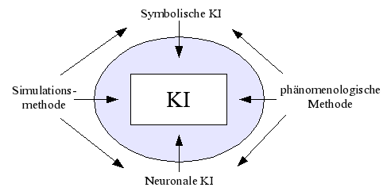
Was ist KI?
KI, auch bekannt als AI, ist ein Teil Gebiet der Informatik, dass

Slide 11
KNN: Aufbau

Slide 12
KNN: Formeln und Code

Slide 13
KNN: Lernen

Slide 14
KNN: Arten und Unterteilung

Slide 15
Eignungen von KNN

Slide 16
KNN einfache Grafik auf Folie 4:
Von Dake, Mysid - Vectorized by Mysid in CorelDraw on an image by Dake., CC BY 1.0, https://commons.wikimedia.org/w/index.php?curid=1412126
KNN erklärende Grafik auf Folie 4:
Von Chrislb - Erstellt von Chrislb, CC BY-SA 3.0, https://commons.wikimedia.org/w/index.php?curid=224561

Slide 17
Ende

